Slide 1
Fingerprint liveness detection using gradient-based texture features
Std. sg. Coratu Luca
Std. sg. Mocanu Stefan

Slide 2
Introducere
Recunoaşterea bazată pe amprente, deşi este cea mai eficientă şi folosită metodă de identificare, prezintă vulnerabilităţi, principalul dezavantaj fiind acela că trăsătura biometrică – amprenta papilară, este uşor de imitat în comparaţie cu alte trăsături biometrice unde sunt necesare proceduri chirurgicale (iris, retină).
De asemenea, performanţa unui astfel de sistem de recunoaştere depinde de condiţia fizică a amprentei (calitatea ei) şi de contextul mediului înconjurător (umiditate, lumină)

Slide 3
În ceea ce priveşte problema utilizării amprentelor false (folosirea de amprente false la scanare, fabricate din lipici, silicon, latex, sau chiar aparţinând unor persoane decedate), aceasta a fost cercetată într-un mod expansiv, în contrast cu problema amprentelor alterate (folosirea la scanare de amprente alterate prin diverse moduri cum ar fi tăieturi, arsuri, aplicare de substanţe chimice, operaţii chirurgicale) pentru care nu există soluţii implementate în sistemele de identificare sau baze de date cu astfel de amprente care să ajute la înţelegerea problemei şi investigaţii riguroase.
În ceea ce priveşte problema utilizării amprentelor false (folosirea de amprente false la scanare, fabricate din lipici, silicon, latex, sau chiar aparţinând unor persoane decedate), aceasta a fost cercetată într-un mod expansiv, în contrast cu problema amprentelor alterate (folosirea la scanare de amprente alterate prin diverse moduri cum ar fi tăieturi, arsuri, aplicare de substanţe chimice, operaţii chirurgicale) pentru care nu există soluţii implementate în sistemele de identificare sau baze de date cu astfel de amprente care să ajute la înţelegerea problemei şi investigaţii riguroase.

Slide 4
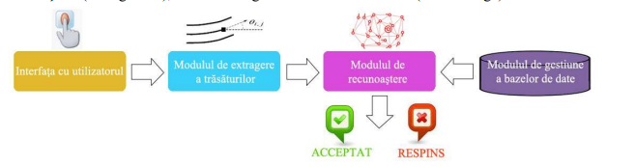
Sisteme biometrice bazate pe amprente
Biometria reprezintă un complex de metode automatizate destinate identificării unei persoane folosind caracteristici biologice (amprenta, faţa, irisul, retina) sau comportamentale (vocea, scrisul, mersul) ale acesteia care o caracterizeaza în mod unic.
Arhitectura generală a unui sitem biometric.

Slide 5
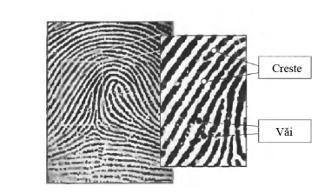
Analiza şi reprezentarea amprentelor digitale
Impresiunea papilară reprezintă o reproducere a epidermei de pe deget, produsă atunci când degetul este apăsat pe o suprafaţă netedă. Cea mai evidentă catacteristică structurală este modelul format din creste şi văi; într-o imagine ce reprezintă o amprentă, crestele sunt ariile închise iar văile cele deschise. Accidente cum ar fi arsuri, tăieturi nu afectează structura de sub stratul epidermei, iar modelul original este duplicat în noua piele care se formează.
Creste şi văi într-o imagine cu amprentă digitală

Slide 6
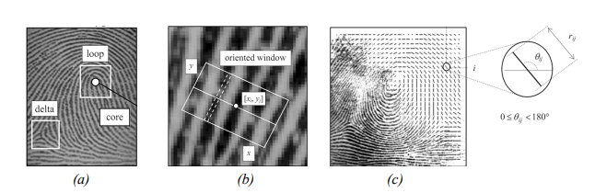

Analizat la nivel global, modelul amprentei expune una sau mai multe regiuni în care sunt forme distinctive (caracterizate de curburi mari). Aceste regiuni (numite singularităţi sau regiuni singulare) pot fi clasificate în 3 tipologii: bucla (loop), delta şi vârtej (whorl)
Trăsături globale de Nivel 1:
(a) puncte singulare, tiparul amprentei
(b) frecvenţa crestelor
(c) câmpul de orientare a crestelor
Minuţiile sunt privite ca fiind structuri locale, invariante la transformări globale (translaţii, rotaţii), caracterizate de poziţie şi orientare, Fig. 2.3. Majoritatea algoritmilor de potrivire a amprentelor sunt construiţi pe baza minuţiilor (Jiang and Yau, 2000), (Ratha et al., 2000), (Jea and Govindaraju, 2005), (Chikkerur, Cartwright and Govindaraju, 2006), (Feng, 2008), (Wang, Li and Niu, 2007), (Cappelli, Ferrara and Maltoni, 2010), (Feng and Jain, 2011).
Unghiul de orientare pentru minuţii de tip terminaţie şi bifurcaţie

Slide 7
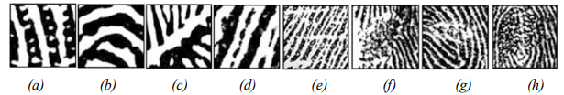
Grosimea crestelor papilare, forma, curbura lor precum şi detaliile precum creste incipiente, cicatrici, negi, şi cei mai importanţi porii, formează setul de trăsături de Nivel 3
Trăsături de Nivel 3 (microdetaliu) în imagini cu amprente:
pori (a),
forma crestei (b),
cicatrici (c),
creste în faza incipientă (d),
linii albe (e),
negi (f),
răni temporare (g),
deformaţii (h).

Slide 8
Fluxul aplicatiei
Calcularea gradientilor (orizontal si vertical)
Calcularea co-occurrence arrays de ordin 2
Calcularea co-occurrence arrays de ordin 3
Determinarea caracteristicilor finale (final features)
Concatenam caracteristicile pentru fiecare amprenta din setul train si le salvam
Testam acuratetea modelului (determinand probabilitatea de a prezice corect)

Slide 9
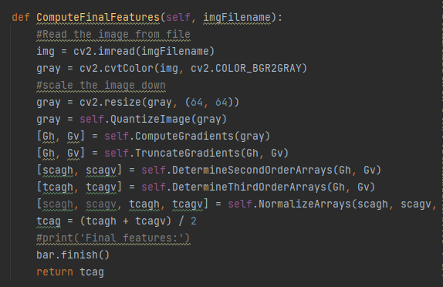
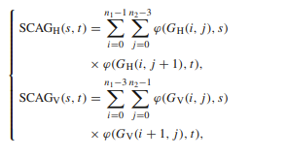
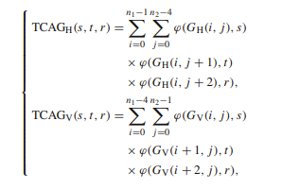

Implementare
Second order
Third order
Final features

Slide 10
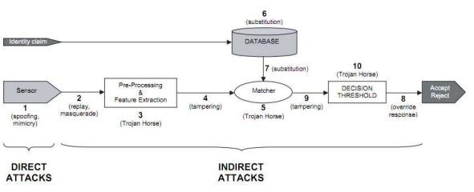
Vulnerabilitatea sistemelor biometrice bazate pe amprente
Informaţia biometrică este achiziţionată, procesată, transmisă prin canale de comunicare, stocată şi extrasă. Acestea reprezintă operaţii normale în cadrul unui sistem biometric. La nivelul achiziţiei, trebuie să se asigure că informaţia biometrică provine de la o fiinţă vie şi că nu a fost alterată în nici un mod.
Când informaţia este transmisă prin canalele de comunicare trebuie să se asigure că informaţia nu poate fi accesată decât de către modulul căruia i-a fost destinată. De asemenea, modulul trebuie să se asigure că informaţia recepţionată i-a fost transmisă de către modulul corect şi nu de către un impostor şi că nu a fost modificată în timpul transmisiei.
Puncte de vulnerabilitate prezente în cadrul unui sistem biometric.

Slide 11
Şabloanele biometrice sunt stocate în baza de date, care la rândul ei trebuie securizată împotriva atacurilor. Acţiuni neautorizate asupra şabloanelor biometrice stocate, cum ar fi inserţii, alterări, extrageri sau ştergeri, pot compromite securitatea sistemului.
Dacă sistemul biometric interacţionează cu alte sisteme sau subsisteme, securitatea lui va fi influienţată de securitatea subsistemelor. Sistemele biometrice sunt vulnerabile la atacuri externe ce le pot micşora nivelul de securitate.
Acestea pot fi împărţite în două grupuri (Ratha, Connell and Bolle, 2001b):
Atacuri directe
Atacuri indirecte

Slide 12
Atacuri directe
La nivel de senzor; impostorul nu are nevoie de cunoştinţe specifice sistemului de operare (algoritmul folosit pentru potrivire, metoda de extragere a trăsăturilor, etc.). Un astfel de atac asupra sistemului biometric poate avea ca scop adoptarea identităţii unei persoane (folosirea de amprente false la scanare, fabricate din lipici, silicon, latex, sau chiar aparţinând unor persoane decedate) sau mascarea identităţii unei persoane (folosirea la scanare de amprente alterate prin diverse moduri cum ar fi tăieturi, arsuri, aplicare de substanţe chimice, operaţii chirurgicale). O clasificare a tipurilor de amprente nenaturale ce pot fi prezentate unui sistem biometric, cu scopul de a se produce un atac poate fi următoarea:
• Amprente alterate – au fost aduse modificări ale tiparului unei amprentei naturale; se pune problema detectării cât de “naturală” este amprenta; acestea pot fi:
Obliterate – s-au adus modificări prin şlefuire, ardere, tăiere, aplicare de substanţe chimice;
Distorsionate – porţiuni de piele au fost înlăturate şi puse la loc în diferite poziţii, cu ajutorul operaţiilor chirurgicale; Imitaţii – porţiuni de piele au fost înlocuite cu piele din alte părţi ale corpului (palme, tălpi, degete de la picioare), prin operaţii chirurgicale.
• Amprente false – fabricate din diverse materiale sau care nu sunt “vii”; se pune problema detectării vieţii din amprentă.

Slide 13
Atacuri indirecte
Folosirea de programe pentru a trece de modulul de extragere a trăsăturilor sau cel de potrivire, adăugarea sau ştergerea de template-uri din baza de date pentru a avea acces la aplicaţie, exploatarea slăbiciunilor canalelor de comunicaţie prin extragerea, modificarea sau adăugarea de informaţii. Pentru astfel de atacuri sunt necesare cunoştinţe apriori despre sistemul de recunoaştere şi uneori acces direct la aplicaţie.

Slide 14
Bibliografie
PDF – Fingerprint liveness detection
http://bias.csr.unibo.it/fvc2002/download.asp (baze de date cu amprente)
https://colab.research.google.com/drive/1DAtp_jgGrO12vY0E9iAq41u_cMZE1qLO?usp=sharing (Laboratorul 9 - SVM)

